Slide 1
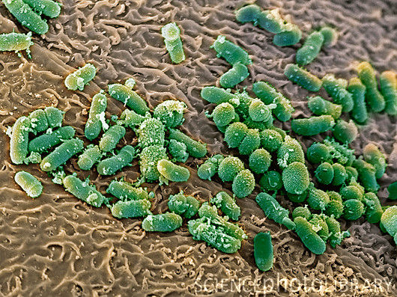
Cb. 21 Monera- na BAICTÉIR
Staphlococcus Bacteria in the nose. Coloured scanning electron micrograph (SEM) of bacteria (green) on the surface of the nasal cavity. Mucus, secreted by cells in the lining of the nose, traps foreign objects, such as bacteria, preventing them from entering the lungs.

Slide 2
Cuspóirí léann:
(ÁRD) cén fath go cealla prócarótacha iad na baictéir.
Tarraing & lipéid ar ceall baictéir
3 cruthanna bunúsacha a mbíonn ar baictéir
Atairgeadh sna baictéir & na ionspóir
Cothú sna baictéir
(ÁRD) cuar fás (graf) na baictéir
2 baictéir díobhálach & 2 cheann tairbheach.
Antaibheatach & drochúsáid I cursaí leighis.

Slide 3
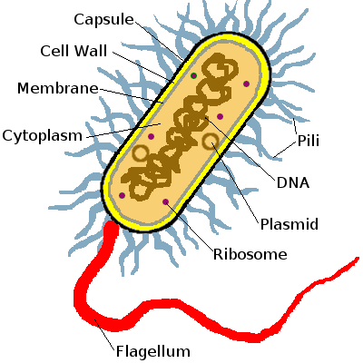
Struchtúr na Monera/bacteir:
- Clúdach Capsúl glóthaigh,go háirithe cinn pataigineach
- Flagella don ghluaiseann.
- Níl chillorganáidí le scannáin
thart orthu iontu.
Píosa ciorclacha DNA iontu –
na plasmaid.
Ribasóim chun _________
a cruthú don baictéir
- Cill Ballaí clúdaithe le capsúl.

Slide 4
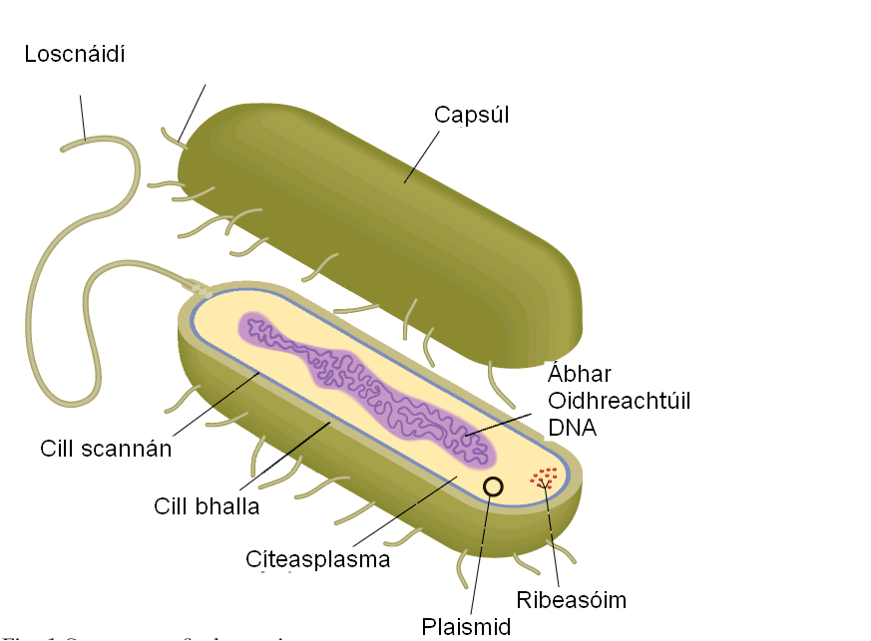
Structúir an Monera

Slide 5
Ríocht na Bactéir (Monera):
Rangaítear iad de réir cruth:
1. Coccais sféaracha a fhaightear ina n-aonar, i i ngrúpaí, i bpéirí nó i slabhraí ms- staphlococcus
2. Slait a fhaightear ina n-aonar nó i slabhraí & bíonn flagella acu go minic chun gluaiseacht.
3. Bísigh ina mbíonn flagella
go minic.

Slide 6
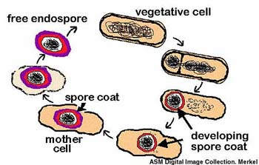
Baictéir- Cén fath comh rathúil?!?
Orgánaigh is sine ar Domhan (4000 millúin bl anuas!).
In ann marachtáil GAN na 4 ríochtanna beo eile
Le fáil I ngach ÁIT ar Domhan.
Orgánaigh is flúirseach.
*

Slide 7
Ceall Baictéir
*Cuireann siad spóir ar fáil le linn coinníollacha mí-oirúnach.
*Crapann an chill baictéarach & cuirtear cóta righin ar fáil laistigh den bhunchill – an t-ionspór.
* Nuair a thagann coinníollacha ceart arís ionsunn siad uisce & pléascann siad an falla seachtarach.

Slide 8
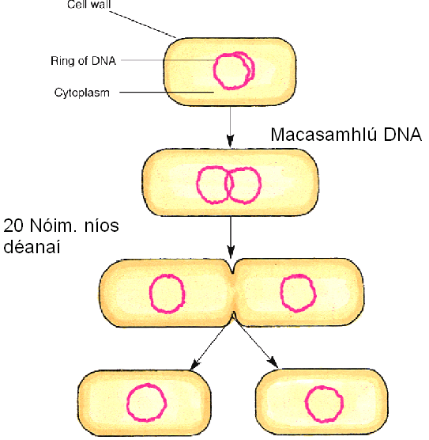
Atáirgeadh sna Bacteir:
Déscoilteadh, (cinéal Miotóis).
-Macasamhlaíonn an píosa DNA ciorcalach an ________
-Ceanglaíonn an dá plasmid don chillscannán.
-Fásann an cillscannán & scartar na plasmid/chrómasóm
-Scoilteann an chill trína lár ag foirmiú 2 chill.

Slide 9
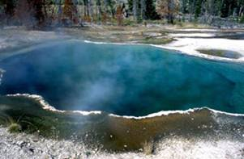
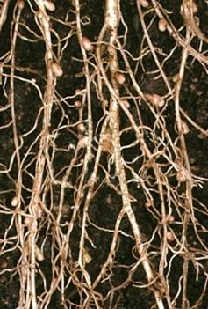
Cothú sna Baictéir
1.Baictéir Uatrófacha -Cumas bia a dhéanamh i 2 slí.
Uatrófaigh Fhótaisintéiseacha –
m.s. baictéir ghlasa an tsulfair.
Uatrófaigh Ceimisintéiseacha –
a fhaigheann fuinnimh as
imoibrithe ceimiceacha
Root nodules of legumes Rhizobium bacteria, which are the symbiotic organisms that fix nitrogen.

Slide 10
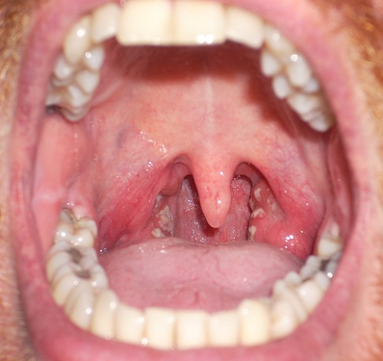
Cothú sna Baictéir
2.Baictéir Heitreatrófacha –
Shapraifíteacha – bia ó ábhar
neamhbheo/lofa
Sheadánacha- bia ó orgánaigh
bheo- déanann siad dochair don
óstach m.s. baictéir gur cúis galair iad.
Seadánachas (parasitism) – Orgánaigh a déanann dochar don óstach (host) m.s. streptococci –baictéir gur cúis galar iad.

Slide 11
Toscaí le tionchar ar Fás na mbaictéar
Ocsaigin: D’fheadfadh baictéir fás le nó gan ocsaigin. Anaeróbaí roghnach nó Anaerób éigeanta (obligate) a dtugtar ar baictéir nach féidir leo a bheith beo gan ocsaigin- (formhór na baictéir).

Slide 12
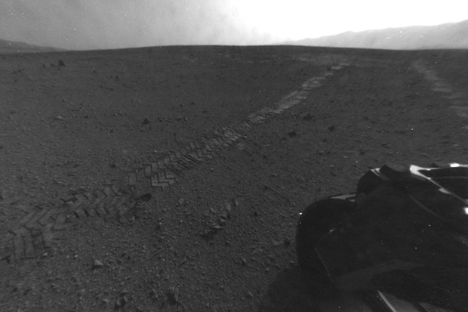
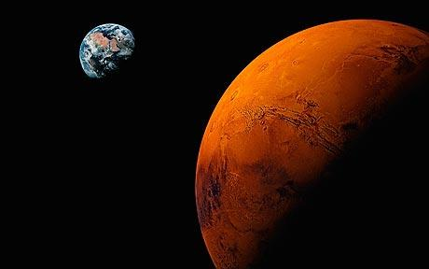
Bactéir Aneróbach (níl O₂ ag teastáil uatha) & an Mars Rover
‘Curiosity could be carrying Earth bacteria, threatening search for Mars life’ M.F. 2012

Slide 13
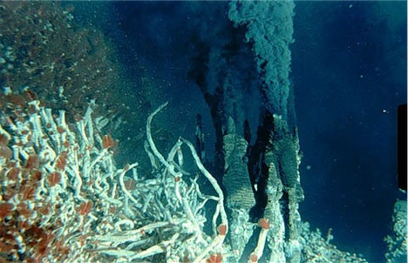
2. Teocht: Fásann chuid baictéir ag teocht árd. Fásann roinnt baictéir níos fearr ag teocht íseal. (20°-30°)
3. pH: Fásann baictéir éagsúla ag pH éagsúla
4. Tiúchan tuaslagann: Bíonn éifeacht ag tiúchan na tuaslagann sa timpeallacht ar fás na mbaictéir. (Tábhachtach leasú bia)
Bactéir a fasann sna Deep Sea Vents- teochtanna & brú an -árd

Slide 14
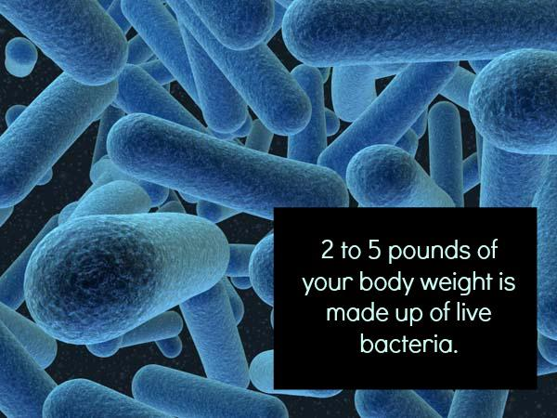
Tá approx. 100 trillion cealla I duine fásta & 1,500 trillion micróib.
De réir uimhireacha tá tú tógtha as 10% ‘duit’. Ach- toisc go bhfuil cealla eocarótacha I bhfad níos mó ná cealla procarótacha níleadar ach 2 go 5 lbs do do mais.

Slide 15
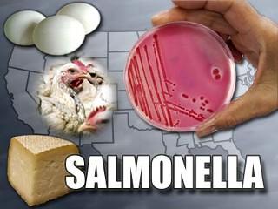
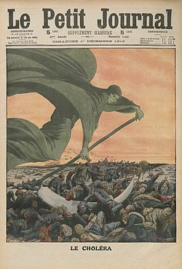
Baictéir, Galar agus Antabheataigh
Baictéir Díobhálacha –
cúis galar,
Milleadh barraí & bia,
lobha fiacla
Samplaí:
Salmonella
Vibrio cholerae – cúis Cholera
Mycobacterium tuberculosis – cúis TB.
**Tá i bhfad níos mó baictéar tairbheacha ann ná baictéir díobhálacha**

Slide 16
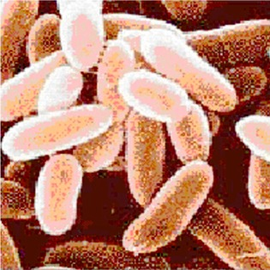
Galair Díobhálacha:
Cholera- (Vibrio cholerae ) untreated, the
disease will progress from massive diarrhea to
shock in 4-12 hours and possibly death within 18
hours or several days. Luckily, with oral
rehydration therapy, a person can survive from
cholera; in its most severe form, cholera can kill within three hours.
Anthrax (Bacillus anthracis )- Once contaminated, the bacteria quickly multiples and kills its host by producing two lethal toxins. Death can take from two days up to a month from the cold like symptoms, which then lead to serious breathing problems, shock and the eventual fatality. Large amounts of antibiotics have been shown to be able to stop the disease. A vaccine is known, then again there are also antibiotic-resistant strains of anthrax.
MRSA- (methicillin-resistantStaphylococcus aureus).
http://www.youtube.com/watch?v=A6S44yd32ps
Superbugs bbc docu

Slide 17
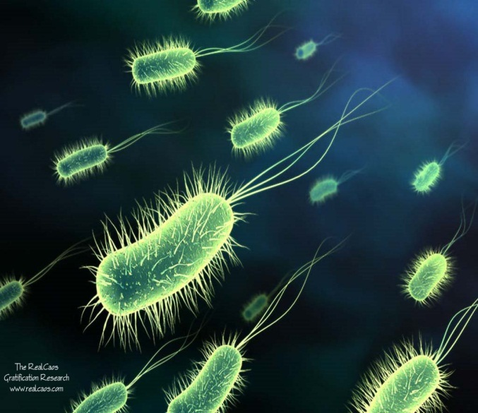
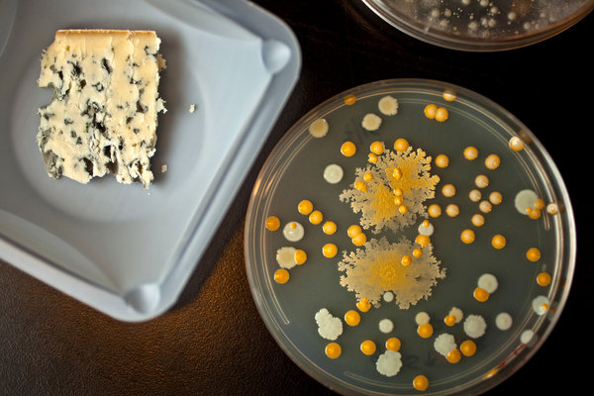
(b) Baictéir Tairbheach/maith:
Sinteisiú Vit K sa Stéig Mór
Ról sa timtriall Nitrigine.
Déantús Iogairt/cáis
Inslin a cruthú.
Briseadh síos orgánaigh marbh (dianscaoileadh)
Bifidobacteria and lactic acid bacteria are always present in blue cheese

Slide 18
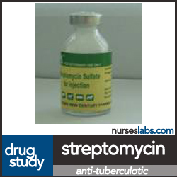
Antaibheataigh (AntiBiotics)
Ceimicáin a bhfuil tocsaineach do bhaictéir.
Tógadh iad ar dtús ó fungais penicillin ó penicillium. (Alexander Fleming 1928)
Tógadh chuid mór acu anois ó baictéir-streiptimícin
Maraíonn siad baictéir gan éifeacht ar dhaoine.
Nuair a tugtar antaibheathach d’othar maraítear gach baictéir sa coirp.
The story of streptomycin is no ordinary tale of discovery.
It began in August 1943, when Dr. Schatz, a 23-year-old graduate student at the Rutgers College of Agriculture, isolated the powerful antibiotic produced by a bacterium, Streptomyces griseus, that had been found in a pot of farmyard soil.
His supervisor, Professor Waksman, began to drop Dr. Schatz’s name and claim sole credit & won the Nobel Prize for medicine in 1952!!!
http://www.youtube.com/watch?v=BUYLvsAbPz4

Slide 19
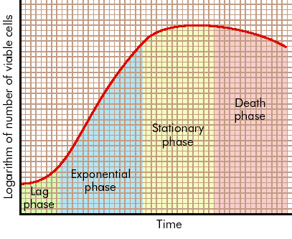
Cuar Fás na mbaictéir
Pas an bháis
Pas Cónaitheach
Pas Easpónantúil
Pas Moillithe

Slide 20
Cuar Fás na mbaictéir
Nuair a cuirtear baictéir le meán úr tá patrún comónta fás le feiceáil:
1. Pas Moillithe (lag): téann na baictéir i gcleachtadh ar an timpeallacht nua. ní fásann siad mórán go dtí go mbíonn siad in ann na h-einsímí ceart a dhéanamh.
2. Pas Easpónantúil (exponential): Tosaíonn déscoilteach &méadú. Tá na coinníollacha foirfe do fás
3.Pas Cónaitheach (stationary): Ní bhíonn laghdú nó méadú ar an líon baictéir. Tosca éagsúla is cúis le seo m.sh. iomaíocht maidir le bia, spás nó hocsaigin. D’fheadadh ábhar thocsaineacha nó fuíollábhar cur isteach ar na baictéir freisin.
Fás mall de bharr fachtóirí teoranta m.sh easpa spás, bia, taiseachas, ocsaigin.
4. Pas Bás- ráta bháis níos airde ná ráta atáirgeadh

Slide 21
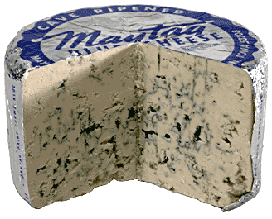
Micribhitheolaíocht Tionsclaíochta
Bithphróiseasáil (bio processing) – úsáidtear baictéar chun bia & táirgí eile a dhéanamh duinn.
Úsáidtear baictéar (& fungi) chun próitéiní a dhéanamh duinn.

Slide 22
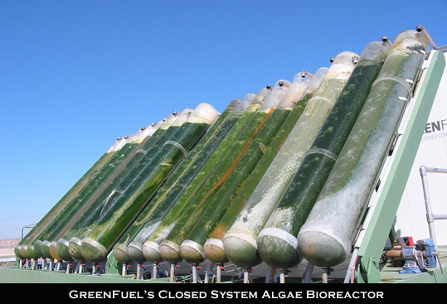
Bithphróiseasáil
Úsáidtear baictéar (& fungi) chun próitéiní a dhéanamh duinn.
Coipeadh (fermentation) = fás micrea-orgánaigh.
Déantar é i umar ar a dtugtar bithimoibritheoir (bioreactor).
Cuirtear cothaigh leo & fásann an orgánaigh chun táirge a dhéanamh.
The production of algae to harvest oil for biodiesel has not yet been undertaken on a commercial scale

Slide 23
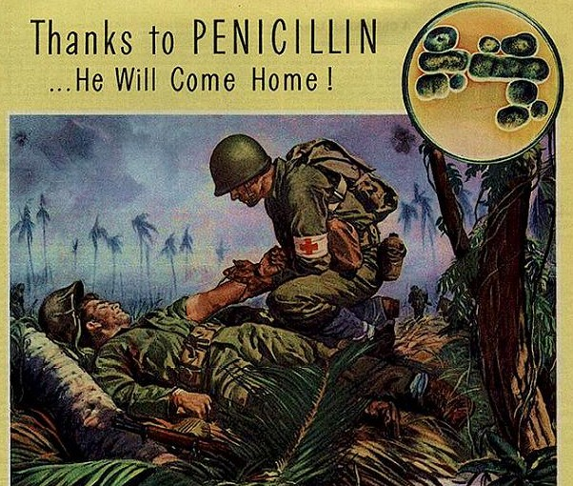
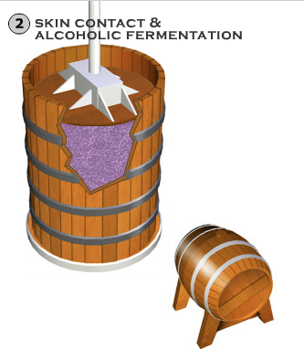
Úsáidí do micrea-orgánaigh I Bithphrósáil
Déantús Phrótéiní do Daoine:
Hormóin Inslin
Antabheathaigh- Penicillin & Streptomycin
Coipeadh (fermentation)
Déantús Alcól
Bácáiracht

Slide 25
Modh Leanúnach Sreabhach(Continuous Flow)
Ithtear roinnt miocrorgánaigh mar ionad án phróitéin. Tugtar próitéiní aoncheallach (SCP) orthu. Is é an slí is éifeachtaí chun méid mór próitéiní aonchealleach a dhéanamh ná an miocrób a coimeád sa pas logartamach.
Déantar é sin le umar mór(coipitheoir) le meán ina cuirtear an mhiocrób.
Cuirtear ocsaigin isteach san umar, coimeádtar súil gearr ar an teocht agus úsáidtear céaslaí móra chun an meán corrú.

Slide 26
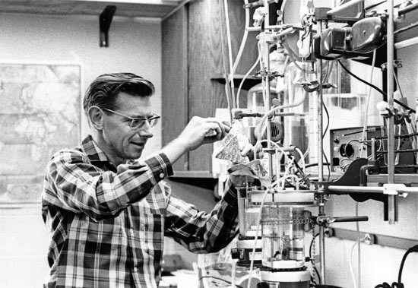
Coimeádtar smacht ar toisc eile m.sh. pH, leibhéal fuíoll ábhar, tiúchan cothaigh

